Slide 1
NHIỆT LIỆT CHÀO MỪNG
TẤT CẢ CÁC THẦY CÔ THAM GIA TẬP HUẤN SỬ DỤNG SGK
HOẠT ĐỘNG TRẢI NGHIỆM,
HƯỚNG NGHIỆP 9

Slide 2


TẬP HUẤN GIÁO VIÊN
THỰC HIỆN CHƯƠNG TRÌNH
VÀ SGK HOẠT ĐỘNG TRẢI NGHIỆM,
HƯỚNG NGHIỆP LỚP 9

Slide 3


SÁCH GIÁO KHOA
HOẠT ĐỘNG TRẢI NGHIỆM, HƯỚNG NGHIỆP 9
ĐINH THỊ KIM THOA
(TỔNG CHỦ BIÊN)
NGUYỄN HỒNG KIÊN
(CHỦ BIÊN)

Slide 4
GIỚI THIỆU CHƯƠNG TRÌNH
HOẠT ĐỘNG TRẢI NGHIỆM, HƯỚNG NGHIỆP
TRONG CHƯƠNG TRÌNH GIÁO DỤC PHỔ THÔNG 2018

Slide 5

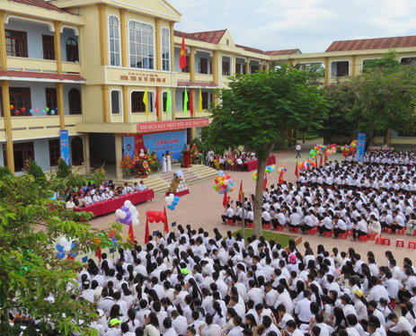
HOẠT ĐỘNG TRẢI NGHIỆM, HƯỚNG NGHIỆP
TRONG CTGDPT 2018
Là hoạt động giáo dục bắt buộc
Đây không phải là môn học

Slide 6
Tự chủ và
tự học
Giao tiếp và
hợp tác
Giải quyết vấn đề và
sáng tạo
MỤC TIÊU của Hoạt động trải nghiệm, hướng nghiệp và các
mục tiêu chung của CTGDPT
Năng lực
thiết kế
và tổ chức
hoạt động
Năng lực
thích ứng với
cuộc sống
Năng lực
định hướng
nghề nghiệp
Công nghệ
Tin học
Khoa học
Thể chất
MỤC TIÊU HĐTN, HN
Thẩm mĩ
NL đặc thù
khác
Tính toán
Ngôn ngữ
Yêu nước
Nhân ái
Chăm chỉ
Trung thực
Trách nhiệm

Slide 7
NỘI DUNG KHÁI QUÁT HOẠT ĐỘNG
2
Hoạt động
hướng đến xã hội
(25%)
4
Hoạt động
hướng nghiệp
(20%)
1
Hoạt động hướng vào bản thân
(40%)
3
Hoạt động hướng đến tự nhiên
(15%)
1.1. HĐ khám phá bản thân
1.2. HĐ rèn luyện bản thân
2.1. HĐ chăm sóc gia đình
2.2. HĐ xây dựng nhà trường
2.3. HĐ xây dựng cộng đồng
4.1. HĐ tìm hiểu nghề nghiệp
3.2. HĐ tìm hiểu và bảo vệ môi trường
3.1. HĐ tìm hiểu và bảo tồn cảnh quan thiên nhiên
4.2. HĐ rèn luyện phẩm chất, năng lực phù hợp với định hướng nghề nghiệp
4.3. HĐ lựa chọn hướng nghiệp và lập kế hoạch học tập theo định hướng nghề nghiệp

Slide 8

KHUNG NĂNG LỰC

Slide 9
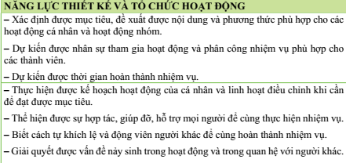

KHUNG NĂNG LỰC

Slide 10
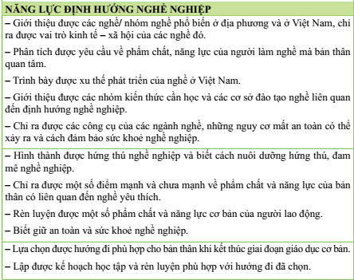
KHUNG NĂNG LỰC

Slide 11
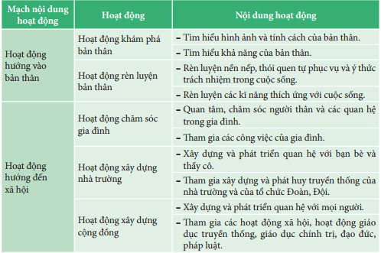
MA TRẬN NỘI DUNG THCS

Slide 12
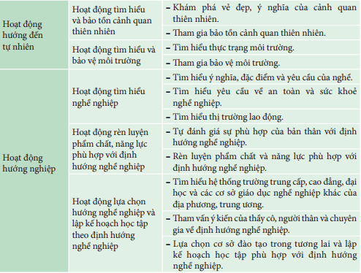
MA TRẬN NỘI DUNG THCS

Slide 13
YÊU CẦU CẦN ĐẠT CỦA HOẠT ĐỘNG TRẢI NGHIỆM, HƯỚNG NGHIỆP 9
Nội dung hoạt động | Yêu cầu cần đạt
HOẠT ĐỘNG HƯỚNG VÀO BẢN THÂN
Hoạt động khám phá bản thân | – Nhận diện được điểm tích cực và điểm chưa tích cực trong hành vi giao tiếp, ứng xử của bản thân. – Khám phá được khả năng thích nghi của bản thân với sự thay đổi trong một số tình huống của cuộc sống.
Hoạt động rèn luyện bản thân | – Thực hiện có trách nhiệm các nhiệm vụ được giao. – Ứng phó được với những căng thẳng trong quá trình học tập và trước các áp lực của cuộc sống. – Biết cách tạo động lực cho bản thân để thực hiện hoạt động. – Xây dựng được ngân sách cá nhân hợp lí trong đó tính đến các khoản thu, chi, tiết kiệm, cho, tặng.

Slide 14
YÊU CẦU
CẦN ĐẠT
CỦA HOẠT ĐỘNG
TRẢI NGHIỆM, HƯỚNG NGHIỆP 9
Nội dung hoạt động | Yêu cầu cần đạt
HOẠT ĐỘNG HƯỚNG ĐẾN XÃ HỘI
Hoạt động chăm sóc gia đình | – Tạo được bầu không khí vui vẻ, yêu thương trong gia đình, cùng các thành viên xây dựng gia đình hạnh phúc. – Biết giải quyết bất đồng trong quan hệ giữa bản thân với các thành viên trong gia đình hoặc giữa các thành viên. – Tổ chức, sắp xếp được các công việc trong gia đình một cách khoa học. – Đề xuất được một số biện pháp phát triển kinh tế gia đình.
Hoạt động xây dựng nhà trường | – Tôn trọng sự khác biệt và sống hài hoà với bạn bè, thầy cô. – Xây dựng được kế hoạch tổ chức hoạt động phòng chống bắt nạt học đường; tham gia thực hiện và đánh giá được hiệu quả của hoạt động này. – Xác định được mục tiêu và xây dựng được kế hoạch cho các buổi lao động công ích ở trường. – Làm được các sản phẩm đóng góp xây dựng truyền thống nhà trường. – Tham gia các hoạt động của Đoàn Thanh niên Cộng sản Hồ Chí Minh.
Hoạt động xây dựng cộng đồng | – Biết cách xây dựng mạng lưới quan hệ cộng đồng. – Thực hiện được đề tài khảo sát về thực trạng giao tiếp của học sinh trên mạng xã hội. – Xây dựng và thực hiện được kế hoạch truyền thông trong cộng đồng về những vấn đề học đường. – Tham gia các hoạt động giáo dục truyền thống và phát triển cộng đồng ở địa phương.

Slide 15
YÊU CẦU CẦN ĐẠT CỦA HOẠT ĐỘNG TRẢI NGHIỆM, HƯỚNG NGHIỆP 9
Nội dung hoạt động | Yêu cầu cần đạt
HOẠT ĐỘNG HƯỚNG ĐẾN TỰ NHIÊN
Hoạt động tìm hiểu và bảo tồn cảnh quan thiên nhiên | – Thiết kế được sản phẩm thể hiện vẻ đẹp danh lam thắng cảnh, cảnh quan thiên nhiên của đất nước. – Xây dựng và thực hiện được kế hoạch quảng bá về cảnh quan thiên nhiên, danh lam thắng cảnh của đất nước.
Hoạt động tìm hiểu và bảo vệ môi trường | – Thực hiện được đề tài khảo sát về nguyên nhân ô nhiễm môi trường (đất, nước, không khí) tại địa bàn sinh sống. – Tham gia tuyên truyền đến người dân địa phương các biện pháp phòng chống ô nhiễm và bảo vệ môi trường.

Slide 16
YÊU CẦU
CẦN ĐẠT
CỦA HOẠT ĐỘNG
TRẢI NGHIỆM, HƯỚNG NGHIỆP 9
Nội dung hoạt động | Yêu cầu cần đạt
HOẠT ĐỘNG HƯỚNG NGHIỆP
Hoạt động tìm hiểu nghề nghiệp | – Kể tên được những nghề mà mình quan tâm. – Nêu được hoạt động đặc trưng, trang thiết bị, dụng cụ lao động của những nghề mà mình quan tâm. – Nêu được những phẩm chất và năng lực cần có của người làm những nghề mà mình quan tâm. – Nhận diện được những nguy hiểm có thể có và cách giữ an toàn khi làm những nghề mà mình quan tâm.
Hoạt động rèn luyện phẩm chất, năng lực phù hợp với định hướng nghề nghiệp | – Đánh giá và rèn luyện phẩm chất và năng lực liên quan đến nghề mình quan tâm. – Thực hiện được kế hoạch phát triển bản thân để đạt được yêu cầu của định hướng nghề nghiệp. – Tự đánh giá được hiệu quả của việc rèn luyện phẩm chất và năng lực cần có của người lao động.
Hoạt động lựa chọn hướng nghề nghiệp và lập kế hoạch học tập theo định hướng nghề nghiệp | – Tìm hiểu được hệ thống các trường trung học chuyên nghiệp và đào tạo nghề của trung ương và địa phương. – Tham vấn được ý kiến của người thân, thầy cô về con đường tiếp theo sau trung học cơ sở. – Ra quyết định lựa chọn con đường học tập, làm việc sau trung học cơ sở.

Slide 17




CÁC PHƯƠNG THỨC TỔ CHỨC
  Diễn đàn
  Giao lưu
  Hội thảo
  Sân khấu hoá
  Đóng vai
  Thảo luận
  Trao đổi
  Thực hành
  Thuyết trình
  Trình diễn
  ….
  Thực địa
  Thực tế
  Tham quan
  Cắm trại
  Trò chơi
  …
  Thực hành lao động
  Hoạt động tình nguyện
  Hoạt động xã hội
  Hoạt động nhân đạo
  ….
  Dự án
  Khảo sát
  Điều tra
  Sáng tạo công nghệ
  ….
Phương thức
có tính khám phá
Phương thức
có tính thể nghiệm, tương tác
Phương thức
có tính cống hiến
Phương thức
có tính nghiên cứu
Hoạt động trải nghiệm, hướng nghiệp được tổ chức trong và ngoài lớp học, trong và ngoài trường học; theo quy mô nhóm, lớp học, khối lớp hoặc quy mô trường.

Slide 18
105 TIẾT
CÁC LOẠI HÌNH HOẠT ĐỘNG TRẢI NGHIỆM, HƯỚNG NGHIỆP
Sinh hoạt
quy mô trường
Sinh hoạt
quy mô lớp
Hoạt động
giáo dục
theo chủ đề
Hoạt động
CLB (tự chọn)
Hoạt động trải nghiệm thường xuyên
Câu lạc bộ sở thích
Hoạt động trải nghiệm định kì
(linh hoạt)
Câu lạc bộ hướng nghiệp

Slide 19

Đánh giá kết quả giáo dục trong Hoạt động trải nghiệm, hướng nghiệp

Slide 20
Mục đích đánh giá
Thu thập thông tin chính xác, kịp thời, có giá trị về mức độ đáp ứng yêu cầu cần đạt so với Chương trình.
Xác định sự tiến bộ của HS trong và sau các giai đoạn trải nghiệm.
Xây dựng căn cứ để định hướng HS tiếp tục rèn luyện
hoàn thiện bản thân.
Xây dựng căn cứ để các cơ sở giáo dục, các nhà quản lí,
đội ngũ GV điều chỉnh chương trình và các hoạt động giáo dục trong nhà trường.

Slide 21
Nội dung đánh giá
Chủ yếu được đánh giá thông qua HĐGD theo chủ đề, hoạt động hướng nghiệp, thông qua quá trình tham gia hoạt động
tập thể và các sản phẩm của HS trong mỗi hoạt động
Các yêu cầu cần đạt về sự phát triển phẩm chất và năng lực của mỗi cá nhân
Biểu hiện của phẩm chất và năng lực đã được xác định trong Chương trình:
- Năng lực thích ứng
với cuộc sống
- Năng lực thiết kế
và tổ chức hoạt động
- Năng lực định hướng nghề nghiệp
Sự đóng góp của HS cho các hoạt động tập thể, số giờ tham gia các hoạt động và việc thực hiện có kết quả hoạt động chung của
tập thể
Chủ yếu được đánh giá thông qua Sinh hoạt dưới cờ và Sinh hoạt lớp
Các yếu tố như động cơ, tinh thần, thái độ, ý thức trách nhiệm, tính tích cực đối với hoạt động chung
của HS
Được đánh giá thường xuyên trong quá trình tham gia
hoạt động

Slide 22





Đánh giá kết quả HĐTN, HN:
Giáo viên chính chịu trách nhiệm tổng hợp kết quả đánh giá.
BẢN THÂN HỌC SINH
BẠN BÈ, NHÓM
CÁC GIÁO VIÊN, CÁN BỘ KHÁC TRONG TRƯỜNG;
CHA MẸ HỌC SINH VÀ CỘNG ĐỒNG
GIÁO VIÊN ĐƯỢC
PHÂN CÔNG

Slide 23






Cứ liệu đánh giá dựa trên thông tin thu thập được:
Đánh giá định tính
Đánh giá định lượng
Quan sát của GV (hằng ngày)
Số giờ (số lần) tham gia hoạt động trải nghiệm (hoạt động tập thể, hoạt động trải nghiệm thường xuyên, hoạt động xã hội và phục vụ cộng đồng, hoạt động hướng nghiệp, hoạt động lao động,...)
Ý kiến tự đánh giá của HS
(sau mỗi chủ đề)
Đánh giá đồng đẳng của các HS trong lớp (sau mỗi chủ đề)
Số lượng và chất lượng các
sản phẩm hoàn thành được lưu trong hồ sơ hoạt động
Ý kiến nhận xét của cha mẹ HS và cộng đồng (có liên quan)

Slide 24
Kết quả đánh giá đối với mỗi học sinh là kết quả tổng hợp của:
Đánh giá thường xuyên
về phẩm chất và năng lực và có thể phân ra làm một số mức để xếp loại.
Kết quả đánh giá Hoạt động trải nghiệm, hướng nghiệp được ghi vào hồ sơ học tập của HS (tương đương một môn học).
Đánh giá định kì

Slide 25
CÁCH SỬ DỤNG SÁCH VÀ TỔ CHỨC
HOẠT ĐỘNG TRẢI NGHIỆM, HƯỚNG NGHIỆP

Slide 26
SÁCH GIÁO KHOA
HOẠT ĐỘNG TRẢI NGHIỆM, HƯỚNG NGHIỆP
ĐINH THỊ KIM THOA
(TỔNG CHỦ BIÊN)
NGUYỄN HỒNG KIÊN
(CHỦ BIÊN)

Slide 27


BỘ TÀI LIỆU SGK HOẠT ĐỘNG TRẢI NGHIỆM, HƯỚNG NGHIỆP 9
Sách giáo khoa
Sách bài tập
Sách giáo viên

Slide 28
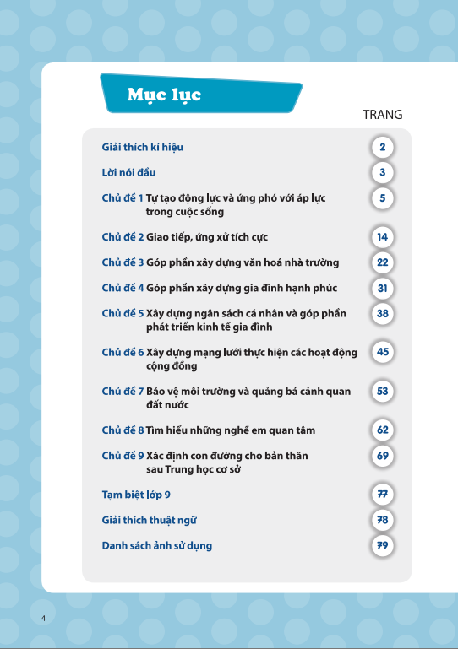
Tất cả YCCĐ của Chương trình được thể hiện thông qua các mục tiêu của 9 chủ đề
CẤU TRÚC SÁCH GIÁO KHOA
9 chủ đề phản ánh đầy đủ 4 mạch nội dung
hoạt động của Chương trình:
Hướng vào bản thân
Hướng đến xã hội: gia đình, nhà trường và xã hội
Hướng đến tự nhiên
Hướng nghiệp

Slide 29




Slide 30




Slide 31




Slide 32

CẤU TRÚC CHỦ ĐỀ
Cấu trúc chủ đề bám sát yêu cầu về kế hoạch chủ đề giáo dục phát triển năng lực do Bộ Giáo dục và Đào tạo hướng dẫn, đồng thời tạo mọi cơ hội cho học sinh trải nghiệm.
Mỗi chủ đề bắt đầu với:
Tên chủ đề
Tranh chủ đề
Mục tiêu

Slide 33
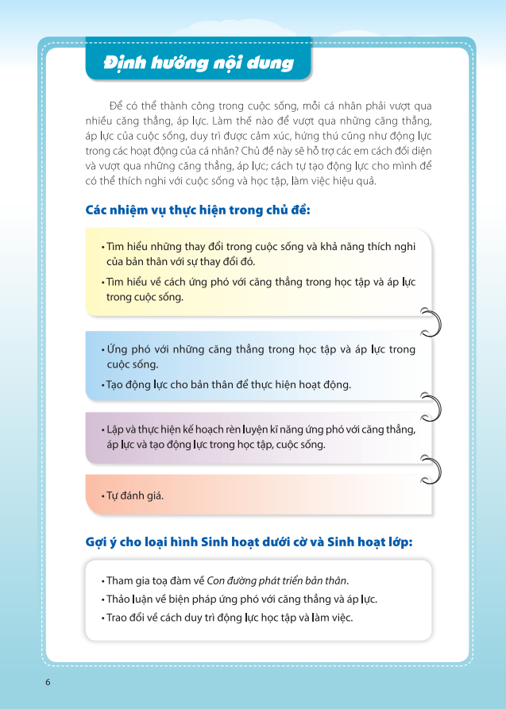
CẤU TRÚC CHỦ ĐỀ
Trang định hướng
Lời dẫn cho chủ đề. Trong lời dẫn này chỉ ra sự kết nối giữa các nhiệm vụ trong chủ đề.
Định hướng các nhiệm vụ cho Hoạt động
giáo dục theo chủ đề.
Gợi ý các nhiệm vụ
cho Sinh hoạt dưới cờ và Sinh hoạt lớp.

Slide 34




CẤU TRÚC CHỦ ĐỀ
Các nhiệm vụ
Hoạt động giáo dục theo chủ đề được triển khai theo tiếp cận của chu trình trải nghiệm gồm 4 giai đoạn:
KHÁM PHÁ - KẾT NỐI KINH NGHIỆM
RÈN LUYỆN KĨ NĂNG
VẬN DỤNG - MỞ RỘNG
TỰ ĐÁNH GIÁ

Slide 35


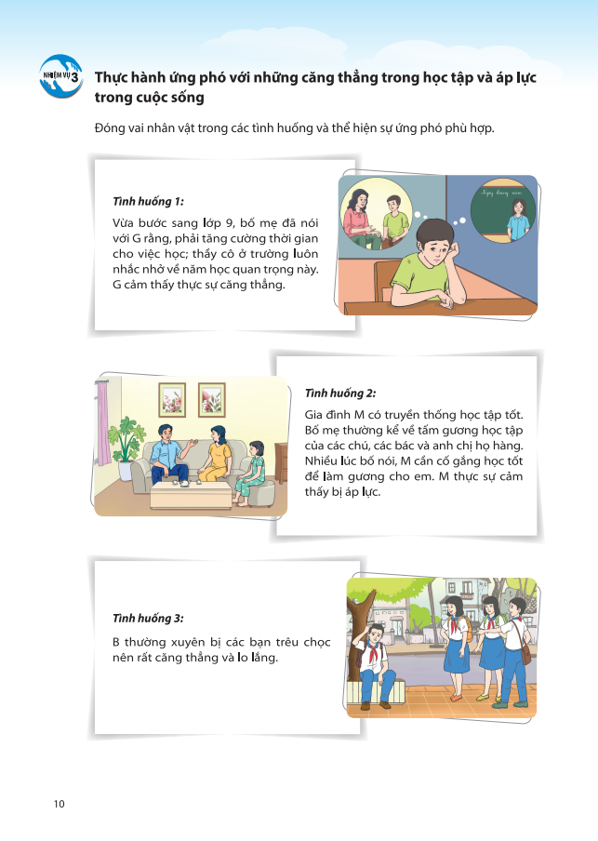
Các nhiệm vụ khám phá và rèn luyện

Slide 36
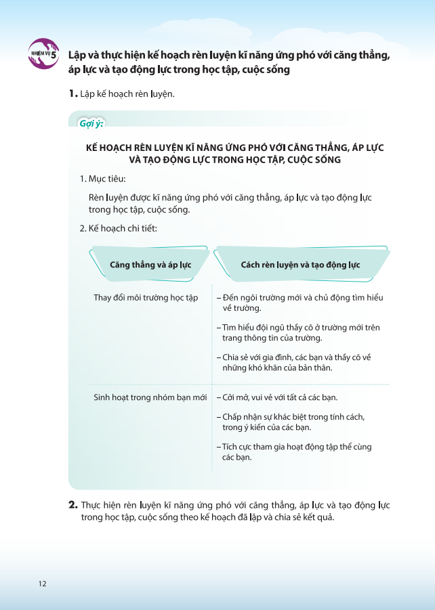
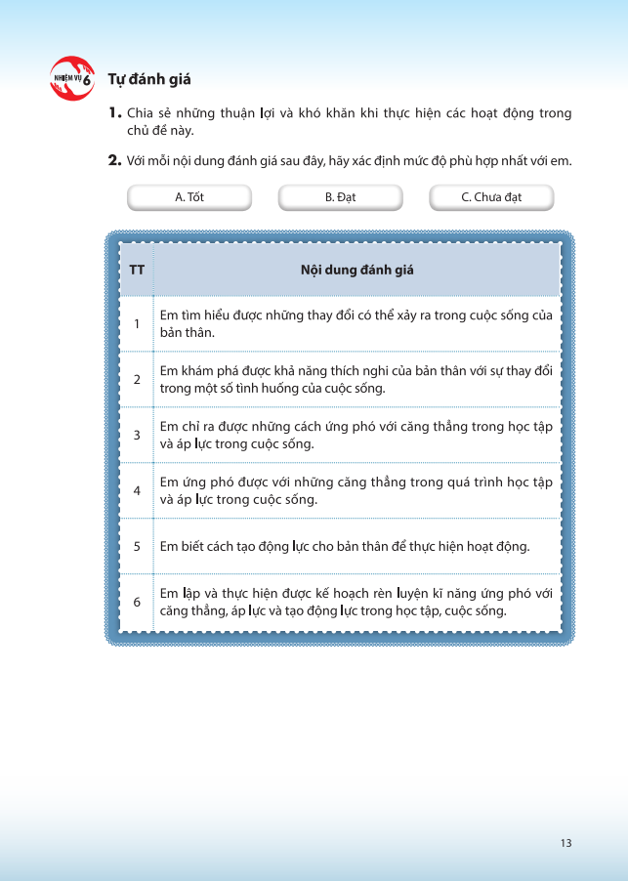
Các nhiệm vụ vận dụng và đánh giá

Slide 37
ĐẶC ĐIỂM VÀ VAI TRÒ
CỦA SÁCH GIÁO KHOA

Slide 38
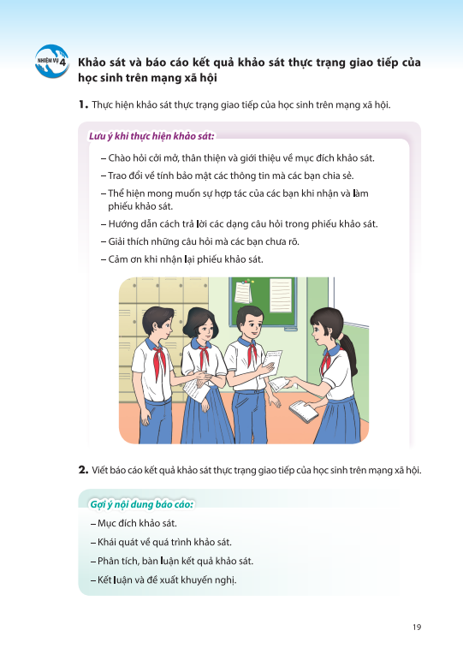
SÁCH GIÁO KHOA
Bộ sách là sự cụ thể hoá của giáo dục cá biệt hoá và tạo
cơ hội bình đẳng cho mọi HS tham gia hoạt động.
Thiết kế các nhiệm vụ vừa sức, phù hợp với năng lực và đặc điểm tâm sinh lí học sinh.
Có các nhiệm vụ thiết kế mở, linh hoạt, phù hợp với điều kiện gia đình, cơ sở giáo dục và địa phương.

Slide 39

SÁCH GIÁO KHOA
Trang bị cho HS con đường hình thành, rèn luyện và phát triển các kĩ năng (liên quan đến các phẩm chất và năng lực) một cách thường xuyên thông qua hoạt động dựa trên nội dung của các chủ đề.
Mọi HS tự chủ trong rèn luyện và được khích lệ sáng tạo theo cách của mình.

Slide 40
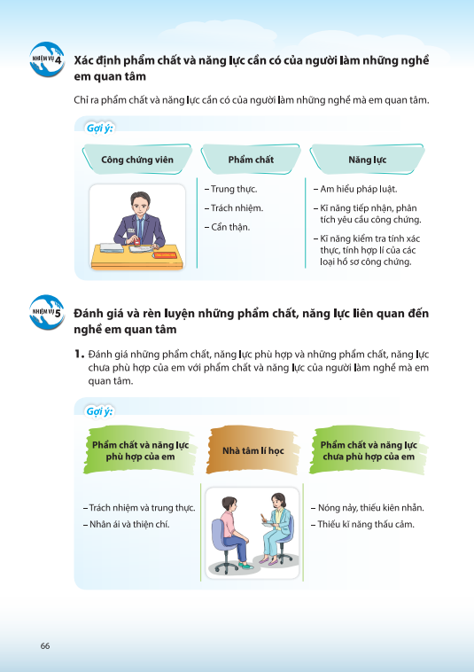
SÁCH GIÁO KHOA
Định hướng cho HS chuẩn bị trước về kiến thức, kinh nghiệm liên quan và sản phẩm để GV tổ chức
hoạt động trải nghiệm trên lớp.
Kết nối gia đình và nhà trường cùng tham gia giáo dục HS, gia đình biết cách hỗ trợ con em.
Là điểm tựa để GV phát triển hoạt động rèn luyện kĩ năng hướng đến mục tiêu.

Slide 41
Cấu trúc Sách giáo viên
PHẦN 1:
GIỚI THIỆU CHƯƠNG TRÌNH HOẠT ĐỘNG TRẢI NGHIỆM, HƯỚNG NGHIỆP 9
PHẦN 2:
HƯỚNG DẪN TỔ CHỨC CÁC GIỜ SINH HOẠT
PHẦN 3:
HƯỚNG DẪN TỔ CHỨC HOẠT ĐỘNG GIÁO DỤC THEO CHỦ ĐỀ (TRẢI NGHIỆM THƯỜNG XUYÊN)
Sinh hoạt
quy mô trường
(Sinh hoạt dưới cờ)
Sinh hoạt
quy mô lớp (Sinh hoạt lớp)
Hướng dẫn chung
Hướng dẫn
thực hiện
các chủ đề
trải nghiệm
thường xuyên
(9 chủ đề)

Slide 42
Xem clip minh hoạ
Quan sát hình thức và phương pháp tổ chức thực hiện chủ đề trong clip minh hoạ.
Trao đổi, thảo luận, nhận xét về nội dung clip minh hoạ.
Đặt câu hỏi (nếu còn băn khoăn).
https://www.youtube.com/watch?v=g6L7avNw7YM (tiết 1 Lớp 8)
https://www.youtube.com/watch?v=ddWCImEj7LE (tiết 2 Lớp 8)

Slide 43
HOẠT ĐỘNG NHÓM
- Chia nhóm ngẫu nhiên: 8 nhóm/ 8 chủ đề còn lại.
- Thầy cô đọc SGK và SGV theo chủ đề được phân công
và trả lời các câu hỏi sau:
  Ý tưởng cơ bản liên kết các mục tiêu của chủ đề là gì?
  Tính trải nghiệm khi thực hiện chủ đề được thể hiện ở việc triển khai
  nội dung trong những hình thức và phương pháp như thế nào?
  Đặt các câu hỏi mà nhóm còn băn khoăn về chủ đề.
- Thời gian: 30 phút

Slide 44
GỢI Ý
PHÂN PHỐI CHƯƠNG TRÌNH
HOẠT ĐỘNG TRẢI NGHIỆM, HƯỚNG NGHIỆP 9

Slide 45
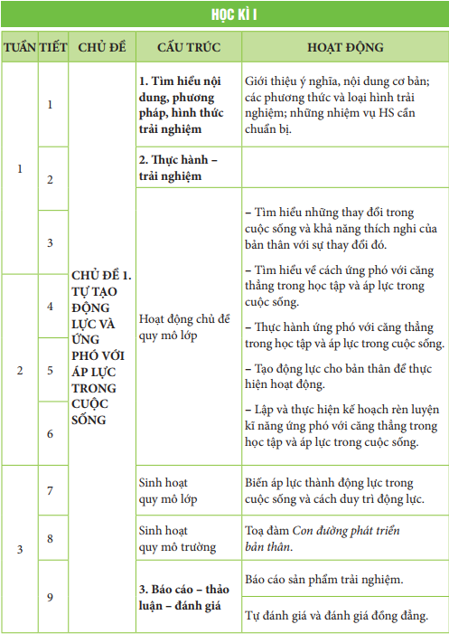

Slide 46

PHƯƠNG PHÁP
VÀ HÌNH THỨC
TỔ CHỨC
HOẠT ĐỘNG
TRẢI NGHIỆM,
HƯỚNG NGHIỆP 9

Slide 47
Hướng dẫn tổ chức các loại hoạt động (1)
HOẠT ĐỘNG KHÁM PHÁ
HOẠT ĐỘNG RÈN LUYỆN
Thảo luận nhóm để chia sẻ kinh nghiệm
của HS
Hỏi đáp
Phỏng vấn nhanh HS cả lớp
Trình diễn lại kinh nghiệm điển hình trước lớp
Trò chơi
…
Làm việc nhóm (tạo ra sản phẩm)
Thảo luận/ trao đổi nhóm (vấn đề cần thảo luận vì có nhiều ý kiến khác nhau)
Chia sẻ/ trình bày trong nhóm (tạo cơ hội cho
cá nhân thể hiện bản thân)
Thực hành/ luyện tập theo nhóm (thực hiện
bài tập, nhiệm vụ ngắn để rèn luyện hành vi)
Xử lí tình huống theo nhóm (giải quyết một tình huống cần sự trao đổi về cách giải quyết)
Đóng vai/ trình diễn theo nhóm
Trình diễn của cá nhân/ nhóm trước lớp
Trò chơi, hoạt động tập thể (cả lớp)
…

Slide 48
Hướng dẫn tổ chức các loại hoạt động (2)
HOẠT ĐỘNG VẬN DỤNG
HOẠT ĐỘNG ĐÁNH GIÁ
Trình diễn tổng hợp theo nhóm
Xử lí tình huống mở rộng
theo nhóm
Giới thiệu sản phẩm theo nhóm
Sân khấu hoá
Hướng dẫn vận dụng
…
Tự đánh giá (cá nhân)
Đánh giá đồng đẳng theo nhóm
Khảo sát cả lớp về tự đánh giá để phân loại
Nhận xét tổng hợp của GV về kết quả hoạt động của chủ đề (trường hợp đặc biệt thì nên có nhận xét riêng cho cá nhân)
…

Slide 49
Điểm chú ý trong tổ chức Hoạt động trải nghiệm, hướng nghiệp cho học sinh lớp 9
1. Tạo được bầu không khí vui vẻ, cởi mở và khích lệ HS.
2. Giọng nói truyền được cảm hứng và năng lượng cho HS, tăng cường tương tác
ngôn ngữ hình thể.
3. Nói vừa đủ, các lệnh, các nhiệm vụ đưa ra cần ngắn gọn, rõ ràng.
4. Quan sát HS trong chỉnh thể; quan sát tất cả mọi hành vi của HS và điều chỉnh ngay; không chỉ nghe và chỉnh sửa mỗi lời nói trong câu trả lời.
5. Thẩm thấu ý nghĩa của từng hoạt động khi tổ chức cho HS để làm cho tới cảm xúc cần đạt của hoạt động đó.
6. Luôn chú ý đến số lượng HS được tham gia một hoạt động, số lần mỗi HS được lặp lại hành vi.
7. Trọng số thời gian dành cho hoạt động hình thành kĩ năng được ưu tiên tối đa.
………

Slide 50


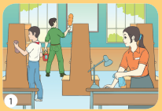
NGUYÊN LÍ TỔ CHỨC HOẠT ĐỘNG TRẢI NGHIỆM, HƯỚNG NGHIỆP
HS thực hiện các nhiệm vụ trải nghiệm (được GV,
phụ huynh hướng dẫn và dựa trên kinh nghiệm đã có của bản thân).
HS
GV tổ chức các hoạt động để HS trải nghiệm dựa trên mức độ chuẩn bị, mức độ kinh nghiệm của HS để đạt được các yêu cầu cần đạt - các biểu hiện hành vi,…
GV
HS tiếp tục rèn luyện,
ứng dụng vào cuộc sống. GV tiếp tục hỗ trợ HS
rèn luyện.
XH

Slide 51
CÁC ĐỊA CHỈ WEBSITE KHAI THÁC TÀI LIỆU
HOẠT ĐỘNG TRẢI NGHIỆM, HƯỚNG NGHIỆP
Facebook:
1.
TỔ CHỨC HOẠT ĐỘNG TRẢI NGHIỆM & HƯỚNG NGHIỆP TRONG NHÀ TRƯỜNG
https://www.facebook.com/groups/290341101457833/?ref=bookmarks
2.
Fanpage: Hoạt động trải nghiệm - hướng nghiệp
https://www.facebook.com/TACGIASGK1102/?modal=admin_todo_tour
3.
Kênh Youtube ĐINH THỊ KIM THOA
http://www.nxbgd.vn/
http://www.hanhtrangso.nxbgd.vn/
http://sachthietbigiaoduc.vn/
http://taphuan.nxbgd.vn/
http://chantroisangtao.vn/

Slide 52


